Slide 1
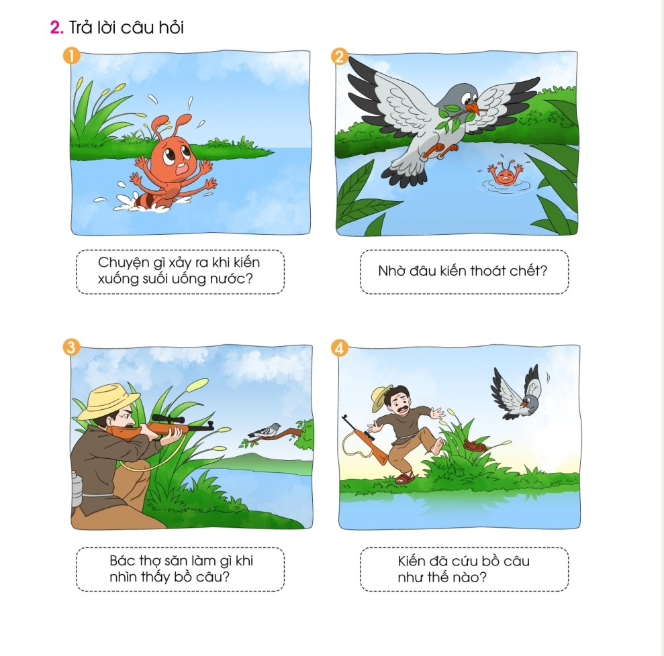
KiÓm tra bµi cò
Kiến và bồ câu

Slide 2
Qua câu chuyện Kiến và bồ câu em rút ra được bài học gì?

Slide 3
Thứ ……. ngày ….. tháng …… năm 2020
Tiếng Việt
TiÕt 1
Bài 27:
Ôn tập

Slide 4
Đọc mẫu

Slide 5
Luyện đọc từ ngữ
.
,..
quê
nhà bà
giá
đỡ nhớ
nghỉ hè
xa nhà
ra phố

Slide 6
Đọc câu
1
2
4
3

Slide 7
Thi đọc cả bài

Slide 8
Tìm hiểu bài
Qua bài đọc em hiểu điều gì?
Bi rất yêu bà, yêu bố mẹ. Bi muốn sống cùng cả bà, cả bố mẹ, gia đình luôn bên nhau.

Slide 9
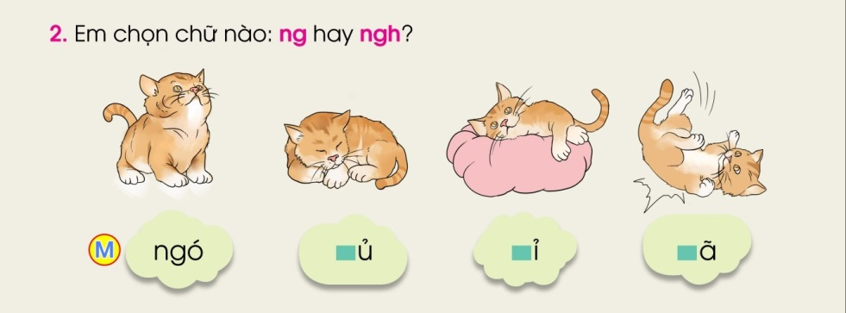
ng
ngh
ng

Slide 11
Củng cố

Slide 12
Dặn dò

Slide 13
Tạm biệt và
hẹn gặp lại!

